Slide 1
Jennifer ou les occasions manquées
Marc Duval-Arnould
Hôpital Bicêtre
Groupe Hospitalier Paris Sud
Assistance Publique de Paris

Slide 2
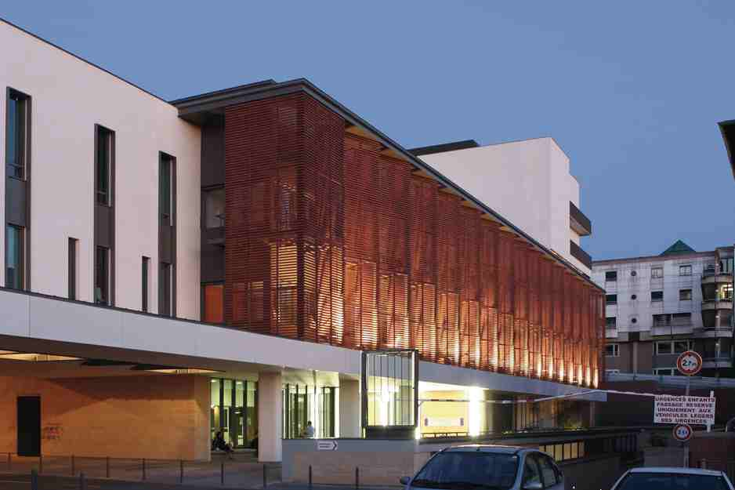
Service d’Accueil d’Urgences Pédiatriques Bicêtre
36000 passages par an
Parmi nos objectifs :
Repérer et prendre en charge les situations de maltraitances

Slide 3
Jennifer 3 mois
Antécédents :
1er enfant
Naissance par césarienne à 36 SA. PN 2930 TN 46 PCN 34
Mère vit avec son compagnon chez sa propre mère ; 2 frères au domicile
Suivi régulier
Histoire de la maladie
17/6 : Cs médecin pour vomissements refus alimentation depuis la veille
18/6 : SAU.
Boit ½ de ses biberons ; régurgite ou vomit ; pas de selle depuis 48h
Pds 5560g (- 120 g en 24h)
Ex normal ; bon tonus ;
conseils diététiques (épaississement du lait) et proclive

Slide 4
Jennifer 3 mois
19/6 (j3): Malaise après le biberon,
lors de la mise en position allongée, survenue d’un vomissement avec malaise, pâleur, puis récupération spontanée
SAU : Ex normal Poids stable
Bon tonus.
Plagiocéphalie modérée, PC 41cm.
Surveillance aux « lits portes » 24h
Pas de nouveau malaise. Comportement jugé normal
retour domicile surveillance PMI

Slide 5
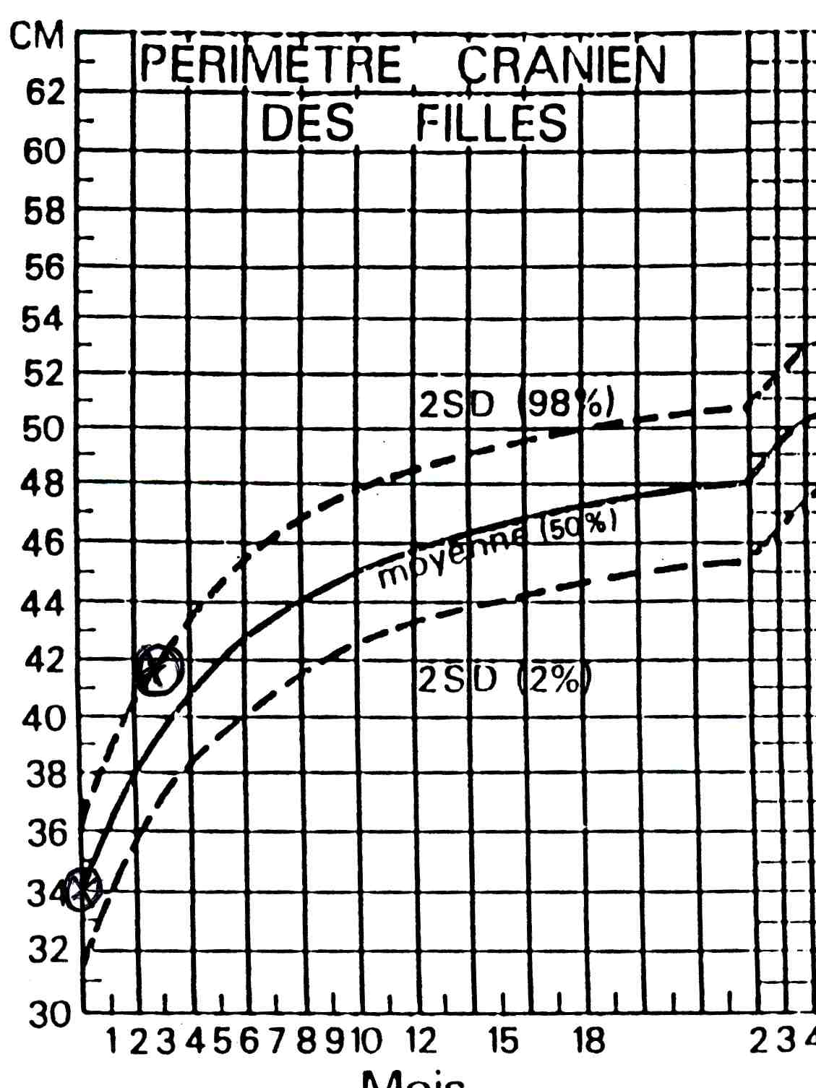
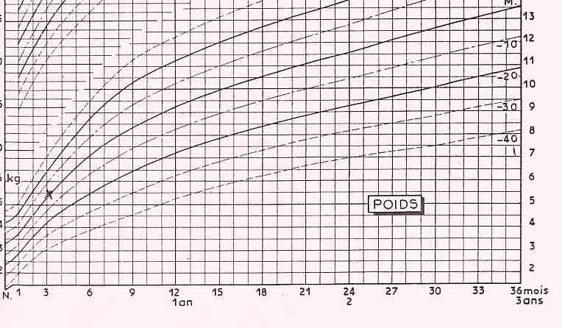
Jennifer 3 mois
24/6 (J8): adressée pour stagnation pondérale, mauvaise prise des biberons, pleurs, fatigue
5510g (-50g) PC 41,5cm (+2 DS)
tient sa tête, Ex normal

Slide 6
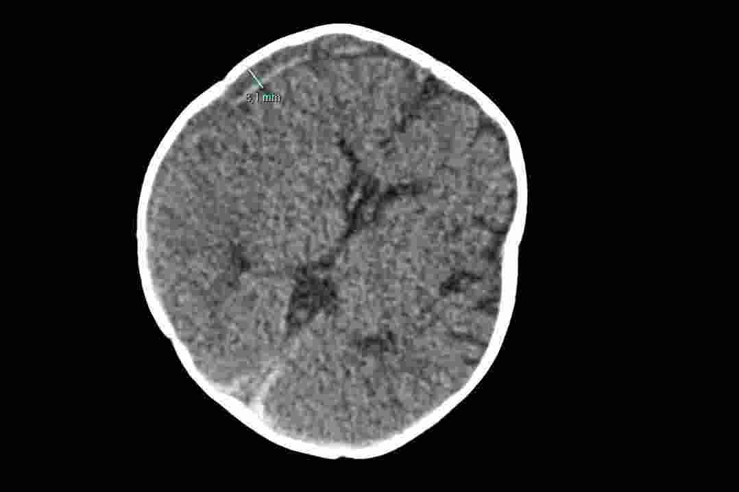
Scanner cérébral
Hématome sous-dural hémisphérique droit fronto-pariéto-temporo-occipital de 6 mm d'épaisseur
Composante hémorragique récente notamment au niveau du vertex.
Lame d'hématome sous-dural aigu pariéto-occipital gauche.

Slide 7
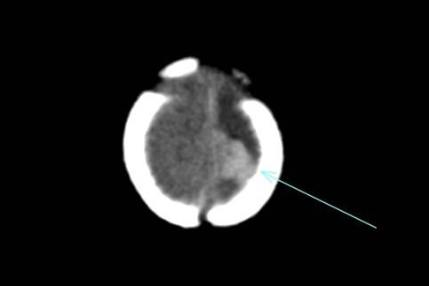
Scanner cérébral
Hématome sous-dural hémisphérique droit fronto-pariéto-temporo-occipital de 6 mm d'épaisseur
Composante hémorragique récente notamment au niveau du vertex.
Lame d'hématome sous-dural aigu pariéto-occipital gauche.

Slide 8
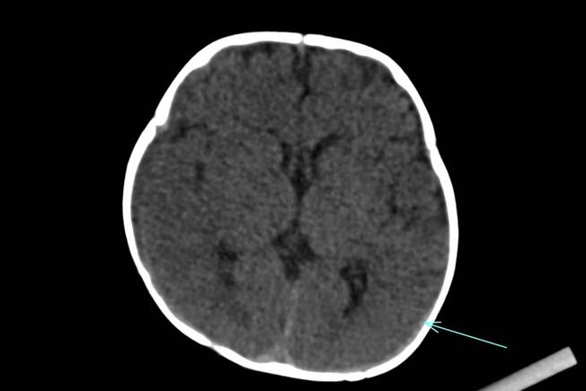
Scanner cérébral
Hématome sous-dural hémisphérique droit fronto-pariéto-temporo-occipital de 6 mm d'épaisseur
Composante hémorragique récente notamment au niveau du vertex.
Lame d'hématome sous-dural aigu pariéto-occipital gauche.

Slide 9
Jennifer 3 mois
Transfert en neurochirurgie
FO : zones hémorragiques rétiniennes à droite
IRM cérébrale comparable au scanner
Hémostase normale Hb 9,8g
EEG : Asymétrie au dépend de la droite Pas d’activité comitiale
Pas de geste chirurgical

Slide 10
Jennifer 3 mois
Au total
Hémorragies intracrâniennes sous durales plurifocoales, d’âge différent
Hémorragies rétiniennes
Pas d’explication parentale
traumatisme crânien infligé
Signalement judiciaire. Placement.
3 occasions manquées

Slide 11
Evolution
2 ans 1/2
Décalage actuellement modéré dans les acquisitions
Tenue assise 9 mois
Marche 14 mois
Discrète hémiparésie gauche
Retard de langage
Traitement anti comitial Gardenal puis Dépakine
Kinésithérapie , psychomotricité
Placement initial pouponnière puis placement familial

Slide 12
Opportunités manquées
Bibliographie
1/3 des enfants hospitalisés pour maltraitance ont vu médecin dans les semaines précédentes avec des signes déjà évocateurs

Slide 13
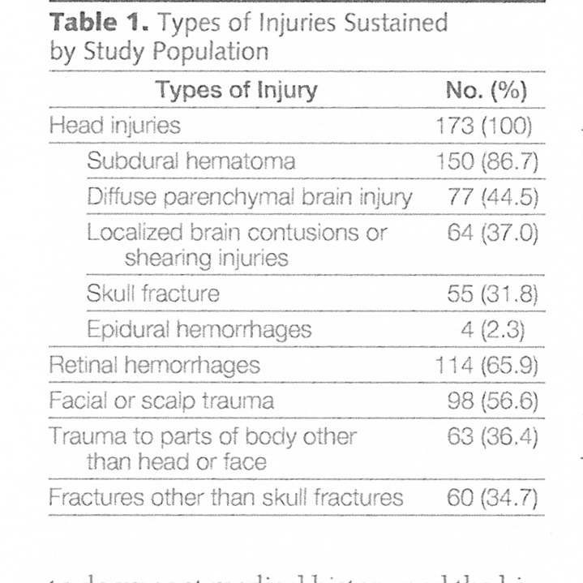
Opportunités manquées
173 enfants <3 ans avec « abusive head trauma » Denver 1990-95
Age moyen 8 mois ; G/F : 55/45
Présentation clinique
Analysis of missed cases of abusive head trauma
Jenny C Jama 1999
Etude des cs préalables :
Diagnostic manqué : 31%
2.8 Cs ; délai moyen 7 j
âge + jeune
blanc >noir
famille biparentale
Symptômes moins marqués :
Vomissements, irritabilité

Slide 14
Opportunités manquées
235 enfants <5 ans « abusive head trauma »
2009-2011 USA 4 centres
Etude cs préalables
Age moyen 5,4 mois G/F 60/40 Mortalité 10%
31% (73) ont eu 120 opportunités manquées
Signes cliniques évocateurs : Vomissement 31%
Evaluation sociale préalable 20%
ecchymoses 12%
Irritabilité : 7 %
Child abuse and Neglect 60 (2016) 36-45 Letson and al :
Prior opportunities to identify abuse in children with abusive head trauma

Slide 15
Opportunités manquées
Quelles sont nos difficultés?
Symptomatologie parfois banale
Diagnostic d’un vomissement du nourrisson, d’un malaise, de difficultés alimentaires, de pleurs…
Examen complet avec mesure PC, examen cutané….
Les parents font bonne impression
Ne pas envisager l’inimaginable
Vouloir être sûr et faire l’enquête soi-même
Crainte des conséquences du signalement et croire que ça va s’arranger

Slide 16
Opportunités manquées
Comment s’améliorer?
Formation
Bonne analyse des symptômes et des signes
Association de petits signes
Relecture systématique des dossiers
Echanges entre professionnels
PMI médecin traitant, CRIP, Parquet
Staffs multidisciplinaires réguliers
Etablir des protocoles de prise en charge
Ne pas rester seul avec ses doutes

Slide 17
Conclusion
Diagnostic parfois difficile dans un SAU
Opportunités manquées trop nombreuses
Formation des médecins plus jeunes et du personnel paramédical.
Liens entre professionnels
Rester dans son rôle de médecin et signaler rapidement

